Slide 1


Merci !
Toute l’équipe de PIC FORMATION est intervenue avec grand plaisir !

Slide 2

Nos formations certifiantes : les titres professionnels Adaptés et le PICADAPTÉ
Certificat PICADAPTÉ créé par PIC Formation : Parcours Individuel de Compétences professionnelles adaptées aux travailleurs en situation de handicap
APH : Agent de Propreté et d’Hygiène
OP : Ouvrier Paysagiste
AFI : Agent(e) de Fabrication Industrielle
EPR : Employé(e) Polyvalent en Restauration
TCA : Tapissier Couturier d’Ameublement
MFBD : Menuisier de fabrication bois et dérivés
AEB : Agent(e) d’entretien du bâtiment
PDCE : Préparateur De Commandes en Entrepôt
AM : Agent Magasinier
AMCE : Agent(e) de montage et de câblage en électronique
CIMA : Conducteur d'installation et de machines automatisées
TAI : Technicien (ne) Assistant(e) Informatique
… Contactez-nous pour toute demande ou projet.…
Plus de 600 ESAT nous font confiance comme vous !
Prochainement des webinaires et réunions en face à face « métiers » sur les Titres Professionnels.
Objectifs :
Faire reconnaître son métier sur des référentiels de droit commun inscrits au RNCP.
Répondre aux exigences du plan de transformation des ESAT.
Favoriser l’inclusion sociale des travailleurs par une meilleure autodétermination.
Actions certifiantes de formation 100% financées sous réserve de votre compte CPF et nombre de participants

Slide 3

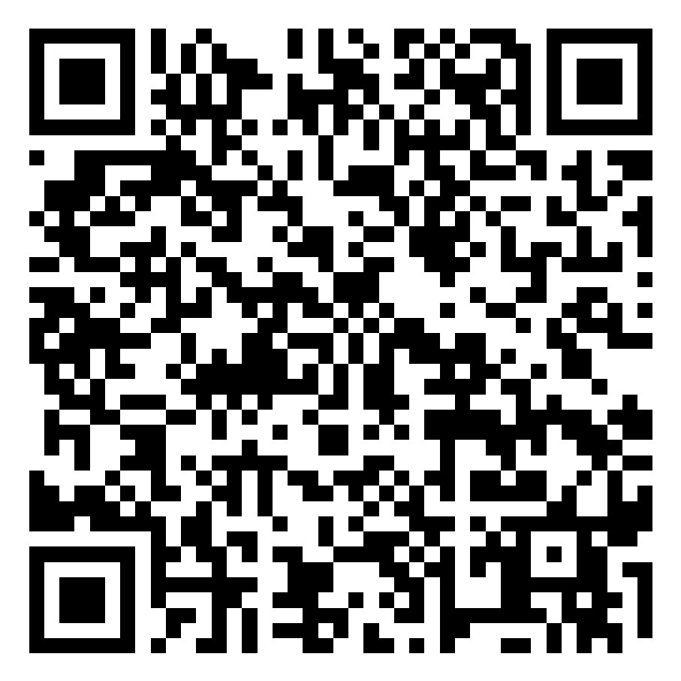
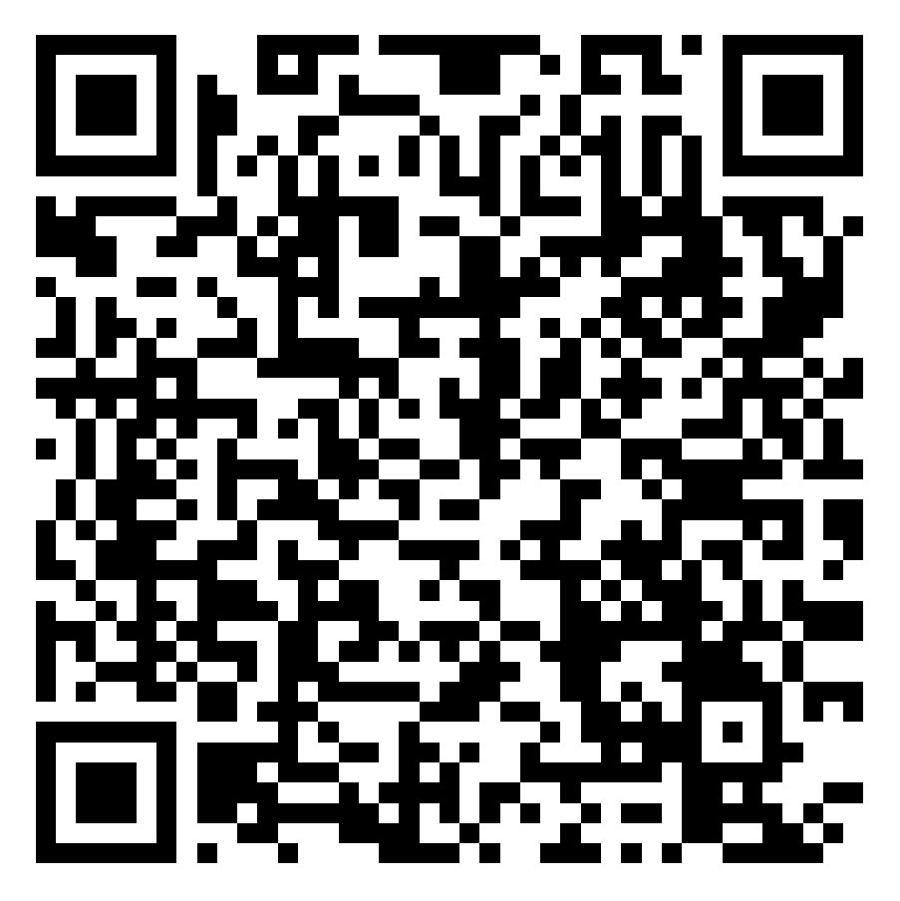
Actions de formation de courte durée (non exhaustif)
Formations pour les travailleurs :
HACCP, RABC, Gestes et postures, PICADAPTE : Savoirs de base (maths, français, informatique…), L’usage des réseaux sociaux, les dangers d’internet, Gestion du temps, travail en équipe, confiance en soi, agilité émotionnelle, gestion du stress, assertivité, la relation client, la qualité de service…
Formations métiers comme : le nettoyage, espaces verts, la fabrication industrielle, l’assistance informatique, la téléphonie, le commercial, la restauration, la logistique et le magasinage, travaux de second œuvre, …
Formations règlementaires pour les CVS, CSE, IRTHP et Délégués des TH:
Formations obligatoires pour les délégués des travailleurs d’ESAT
Formation commission IRTHP
Formations pour les élus du CVS…
Formations pour les salariés moniteurs et chefs d’équipe :
Démarches compétences en lien avec le plan de transformation des ESAT notamment.
Management, Relation Client, RH, Développement personnel, accompagnement au changement dans le cadre de l’évolution du marché des EA et ESAT…
Formations pour les comités de direction :
Manager une démarche compétences
Management, Relation Client, RH, Développement personnel…
Coaching, Méthode DISC
Formations pour les CSE :
Formations obligatoires SSCT, Economique, Référent harcèlement
Fonctionnement CSE, comptabilité, DU, RI, Enquête…
Catalogues travailleurs
Catalogues salariés

Slide 4



Encore une question ?
Contactez-nous au 04.72.47.05.74
contact@pic-formation.com
https://www.pic-formation.com

Slide 5














































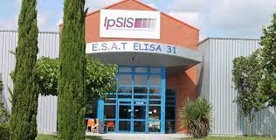







Slide 6


































































